Slide 1
Projekt bezprzewodowej sieci metropolitarnej WMAN IEEE
802.16 wspierającej system monitoringu telewizji przemysłowej
Opracował: inż. Michał Zygmund
Promotor: dr inż. Dariusz Chaładyniak

Slide 2
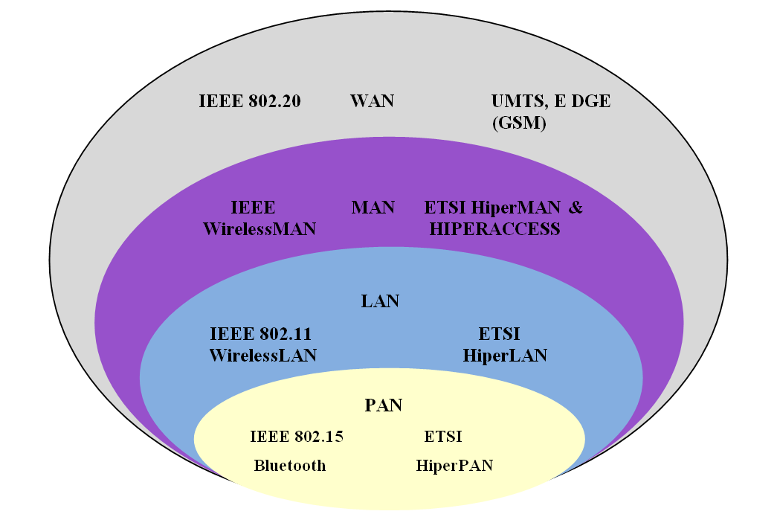
Rodzaje sieci bezprzewodowych

Slide 3
Charakterystyka medium transmisyjnego
LOS lub NLOS
Rodzaje zakłóceń:
  Osłabienie propagacji (pathloss)
  Kluczenie sygnału (multipath fading)
  Osłabienie spowodowane występującymi przedmiotami (shadow fading)

Slide 4
Warstwa PHY WiMAX’u
Architektura IP
Oparta na technologii SOFDMA
Kanał CQI
HARQ
Zaawansowane techniki antenowe
Modulacja Adaptacyjna
Częściowe użycie częstotliwości

Slide 5
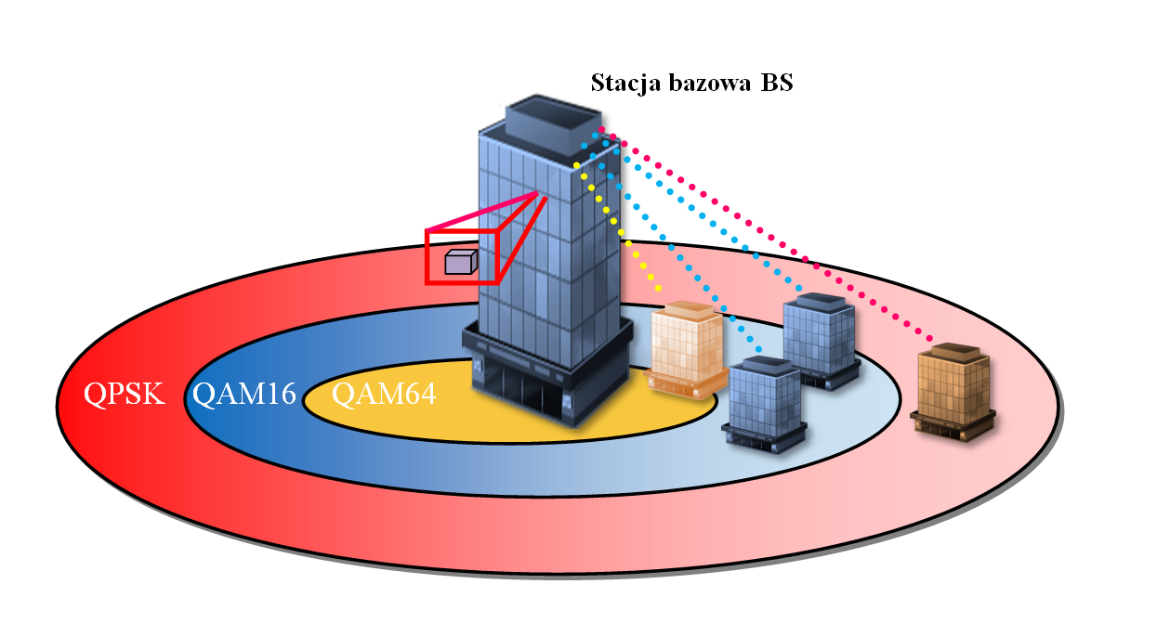
Modulacja Adaptacyjna

Slide 6
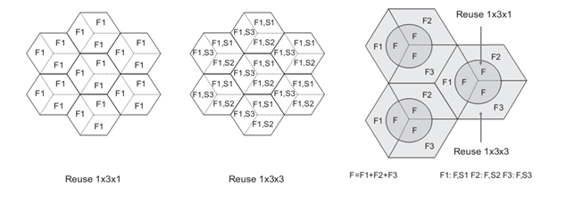
Częściowe użycie częstotliwości

Slide 7
Warstwa MAC WiMAX’u
Automatyczna konfiguracja dostępu do sieci
Alokacja pasma
QoS
Zarządzanie oszczędzaniem energii
Tryb przełączania pomiędzy stacjami
Funkcję zabezpieczające transmisję

Slide 8
Projektowanie sieci bezprzewodowej
Faza Modelowania
Faza Strategii Sieci
Faza Projektowa
Faza Optymalizacji
Faza Oceny Wydajności Sieci

Slide 9
Faza Modelowania
Określenie obszaru zainteresowania
Uzyskanie danych geograficznych i demograficznych
Planowanie usług
Informację o środowisku w jakim będzie pracować sieć
Planowanie wykorzystania sieci

Slide 10
Faza Strategii Sieci
Strategia wykorzystania pasma
Strategia rozmieszczenia i przyłączy
Strategia wykorzystania urządzeń
Wyliczenie parametrów łącza radiowego

Slide 11
Faza Projektowa
Terenowe pomiary pasma
Określenie modelu i parametrów propagacyjnych
Wytyczenie miejsc instalacji stacji nadawczych

Slide 12
Faza Optymalizacji
Optymalizacja pokrycia
Generowanie danych optymalizacyjnych sieci

Slide 13
Faza Oceny Wydajności Sieci
Przeprowadzenie dynamicznej symulacji ruchu
KPI
Analiza sieci szkieletowej

Slide 14
Dziękuję za uwagę

